Slide 1

UBND QUẬN LONG BIÊN
TRƯỜNG MẦM NON HOA SỮA
ĐỀ TÀI: PHÂN BIỆT NHIỀU HƠN - ÍT HƠN
CHỦ ĐIỂM: THẾ GIỚI ĐỘNG VẬT
Lứa tuổi: 3-4 tuổi
Giáo viên: Nguyễn Thị Nụ

Slide 2
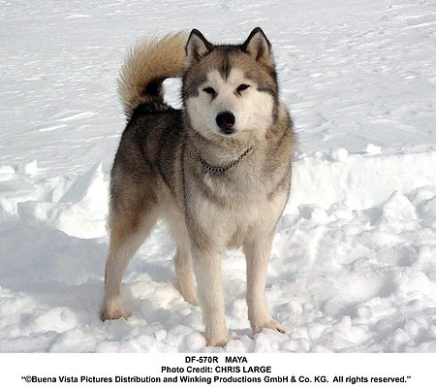

Slide 3
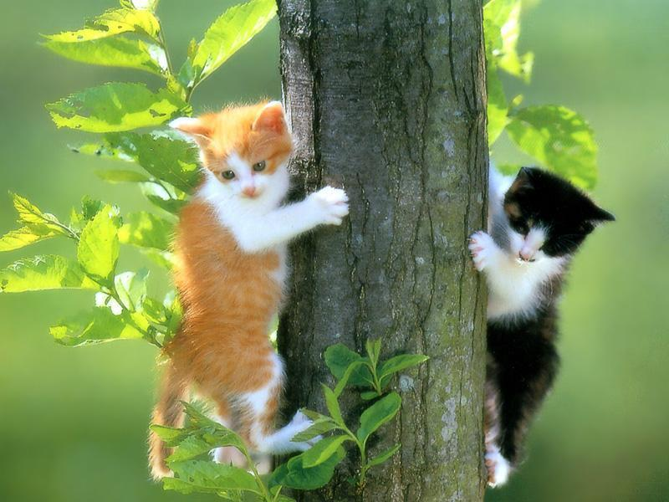

Slide 4
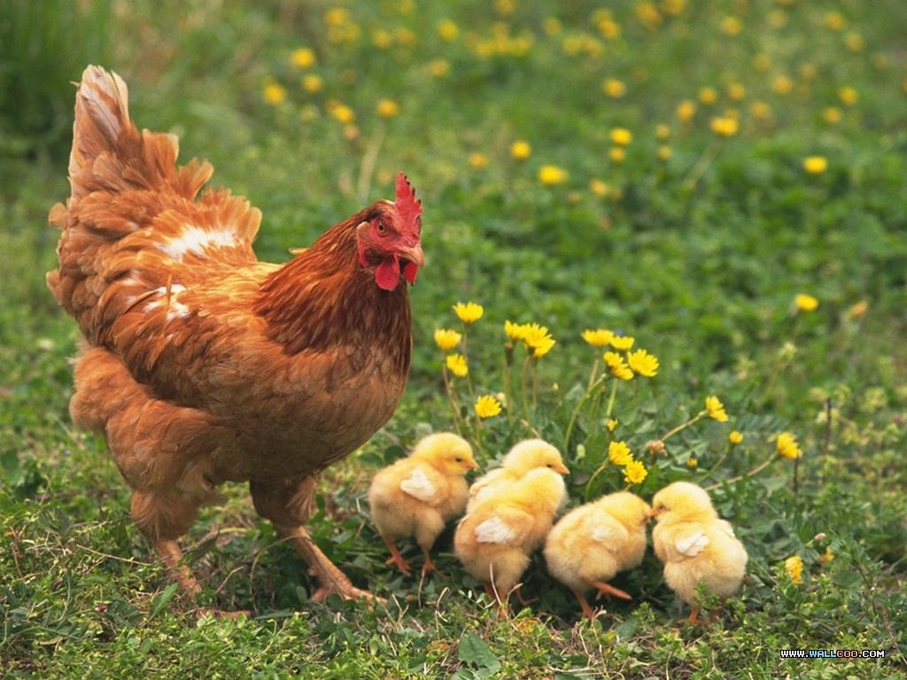

Slide 5
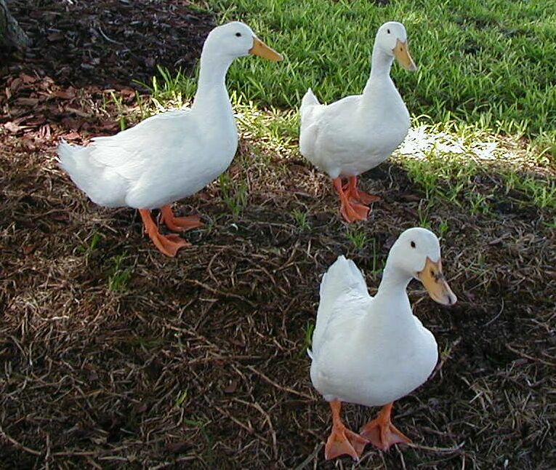

Slide 6
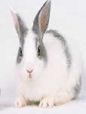


Slide 7

Xin chào và hẹn gặp lại các con

